Slide 1
Брянская область ЗЛЫНКОВСКИЙ РАЙОН опыт РЕАЛИЗАЦИИ межшкольной системы менторского сопровождения ПО ТЕМЕ «ВНЕДРЕНИЕ ВСОКО»
ЭФФЕКТИВНЫЕ
ПРАКТИКИ
НАСТАВНИЧЕСТВА
ФОРМА:
«ОБРАЗОВАТЕЛЬНАЯ ОРГАНИЗАЦИЯ – ОБРАЗОВАТЕЛЬНАЯ ОРГАНИЗАЦИЯ»
(МЕНТОРСТВО)
2022 - 2023 г.г.
Куратор Программы: Е. М. МОСЯГО , заместитель директора по УВР МБОУ Злынковской СОШ № 1

Slide 2
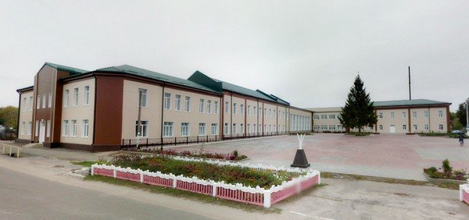
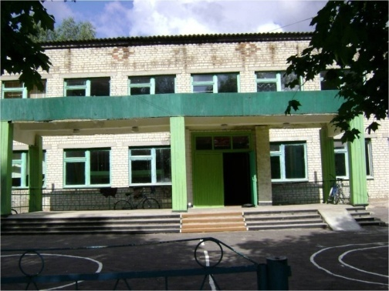
Школы – участницы программы
ШКОЛА – МЕНТОР
МБОУ ЗЛЫНКОВСКАЯ СОШ № 1
.
ШКОЛА – МЕНТИ
МБОУ Денисковичская
ООШ
С 31.10.2022 г. :
- актуализирован опыт совместной работы по системе наставничества в рамках участия в проекте «500+» (с 2021 г.),
- работает общая Программа наставничества «Внедрение ВСОКО»,
заключено дополнительное двустороннее Соглашение между Школой-ментором и Школой-менти,
С 01.11.2022 г.:
- запущен механизм менторства в рамках выбранной ролевой модели

Slide 3
блок-схема организации менторства
Информирование коллективов ОО о вхождении в Программу Педсоветы
Разработка локальной нормативно-правовой базы в каждой ОО
Приказы, Положения, Программа (проект), Дорожная карта (проект)
Самоаудит Школы-менти, выбор формата взаимодействия Чек-лист
Формирование рабочих команд Отбор, КПК, анкеты. Приказы. Базы данных
Запуск механизма менторства Приказы. Соглашение. Самоаудит. SWOT-анализ
Определение проблемных зон ВСОКО в Школе-менти Педсовет. Карта запросов
Рабочие контакты команд двух ОО План взаимодействия, Рисковый профиль Школы – менти
Практическая деятельность по детализации и выполнении Программы наставничества «Внедрение ВСОКО» и Дорожной карты
Мониторинг эффективности. Рефлексия. Завершение Программы

Slide 4
целевые установки программы
ШКОЛА – МЕНТОР ПОМОГАЕТ МЕНТИ:
- Раскрыть и оценить методический и управленческий потенциал.
- Повысить уровень компетенций по развитию механизмов управления качеством образовательных результатов.
- Развивать опыт в области эффективного внедрения ВСОКО.
- Преодолевать затруднения (методическая поддержка, консультации, рекомендации - по запросам).
ШКОЛА – МЕНТИ:
.
- Развивает собственный интеллектуальный и профессиональный потенциал для перехода на более высокий и более эффективный уровень методической и управленческой деятельности.
- Совершенствует систему реализации ВСОКО в ОО.
.Общая цель:
получение управленческой командой Школы-менти (МБОУ Денисковичской ООШ) актуализированного профессионального опыта в обеспечении эффективного внедрения внутренней системы оценки качества образования (ВСОКО)

Slide 5
SWOT - анализ
Сильные стороны Школы-менти:
- опытный квалифицированный педколлектив,
- системное повышение квалификации в рамках проекта 500+,
- успешный опыт разработки и реализации концептуальных документов в рамках проекта 500+,
- наличие ВСОКО,
- положительный опыт сотрудничества со Школой-ментором
.
-
Слабые стороны Школы – менти:
- сельская малокомплектная школа, работает в неблагоприятных социальных условиях,
- педагоги имеют высокую нагрузку, ведут разные предметы, испытывают нехватку времени на участие в крупномасштабных программах
.
-
Риски и угрозы:
Общие возможности:
- внимание государства и общества к наставничеству,
информационно-методическая поддержка ЦНППМ,
территориальная близость к Школе-ментору,
опыт системного сотрудничества со Школой-ментором в течение 3 лет,
наличие курсовой подготовки у членов команды менторов,
детальное знание куратором особенностей функционирования Школы-менти
- отсутствие централизованного финансирования внедрения ЦМН,
- преобладание нематериальных способов поощрения наставников,
- высокая нагрузка членов команды Школы-ментора, как следствие – ограниченность возможностей регулярной работы с наставляемыми

Slide 6
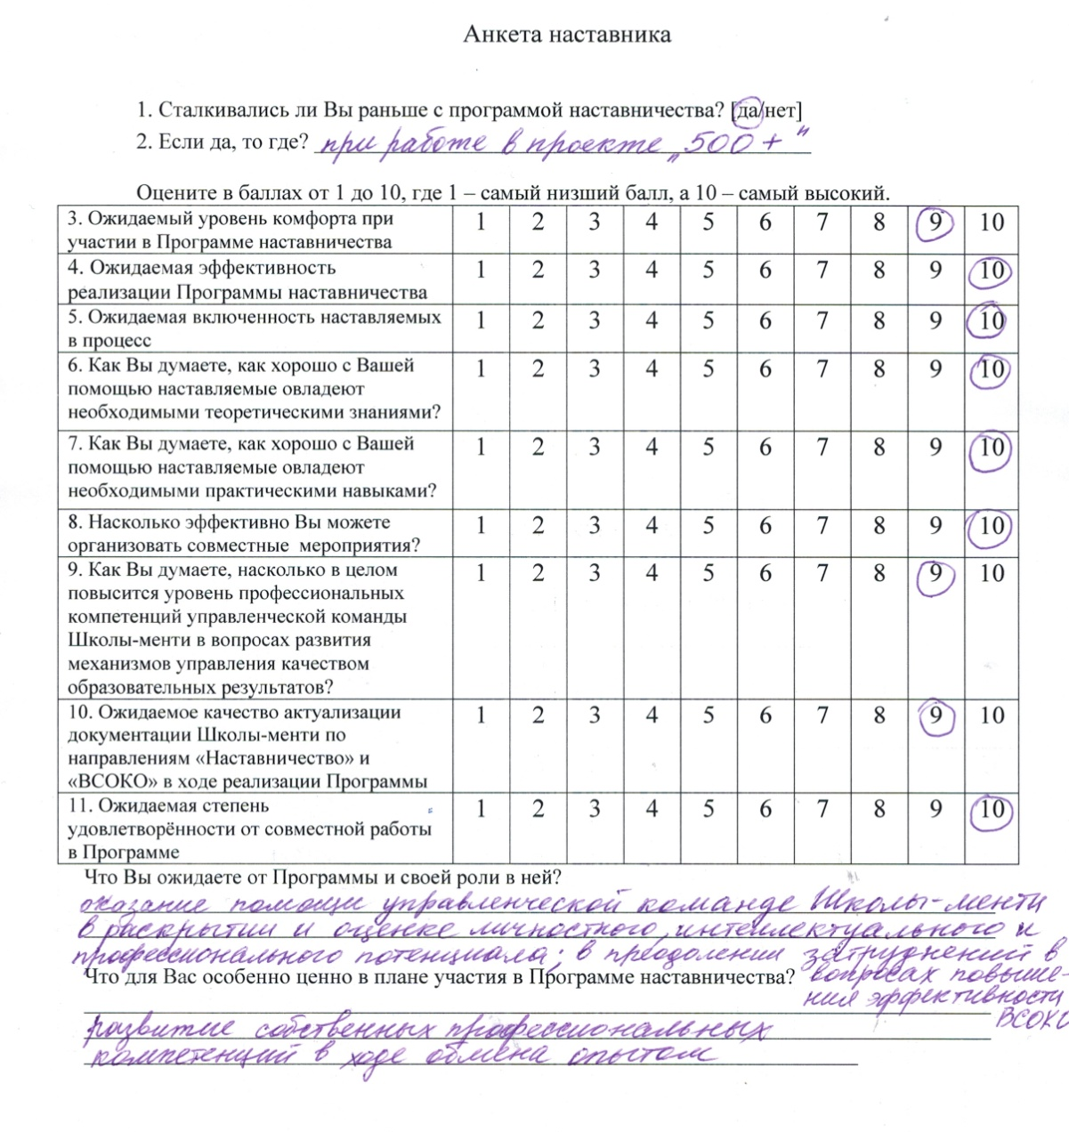
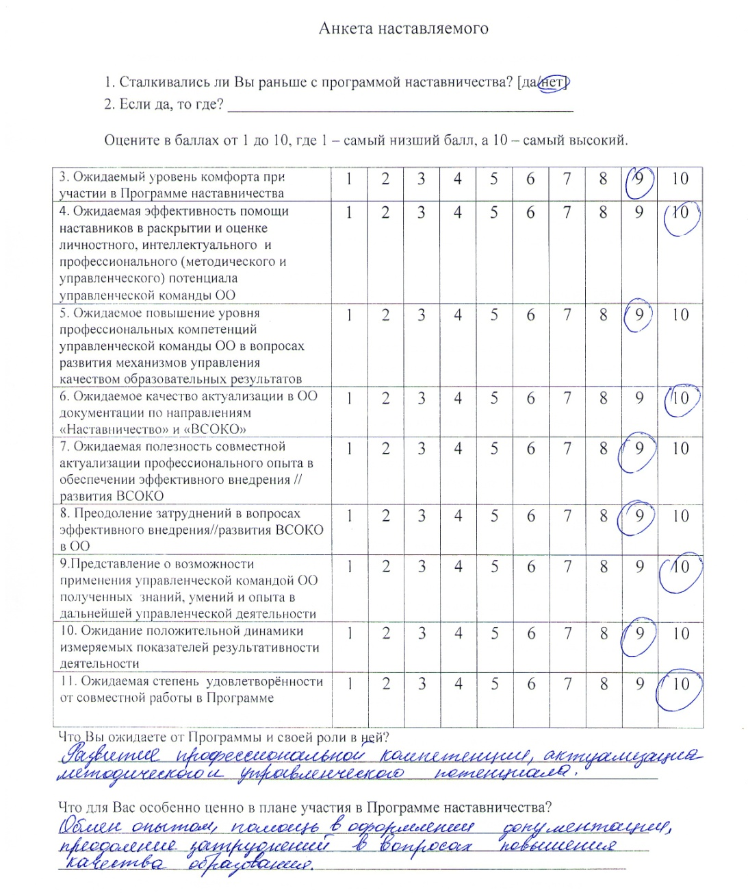
пакетная документация

Slide 7
САМОАУДИТ ВСОКО
Чек – лист предназначен для проведения самоаудита ВСОКО в форме критериальной оценки по 4 тематическим блокам:
- Проработанность локальных норм ВСОКО
- Актуальность концепции ВСОКО
- Статус ВСОКО в управлении качеством образования
- Организация функционирования ВСОКО

Slide 8
Разработка рискового профиля
Детализированный рисковый профиль позволяет установить объективные риски, выявить среди них наиболее актуальные и подходящие для принятия действенных мер по повышению качества образовательных результатов, которые ОО в состоянии реализовать собственными силами

Slide 9
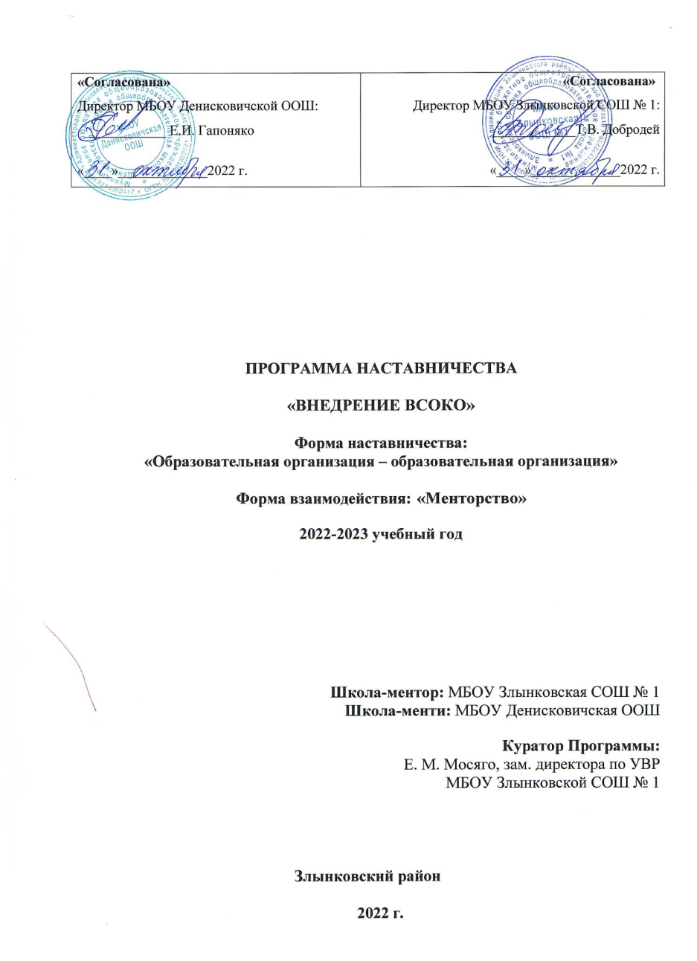
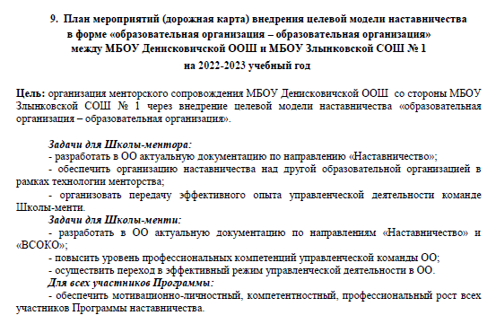
общие концептуальные документы

Slide 10
результаты реализации цмн
Мониторинг
процесса реализации
Программы наставничества
Мониторинг
влияния Программы
на всех участников
Оценивались:
1) качество реализуемой Программы,
2) эффективность и полезность Программы как инструмента повышения уровня профессиональных компетенций управленческой команды МБОУ Денисковичской ООШ.
Основные методы: анкетирование, наблюдение, собеседование, работа с документами, факторный анализ// SWOT-анализ
Выявлены:
1) позитивные изменения в управлении качеством образования МБОУ Денисковичской ООШ через реализацию ВСОКО;
2) мотивационно-личностный, компетентностный, профессиональный рост участников Программы.
Основные методы: опрос, работа с документами, самоаудит ВСОКО, экспертиза, собеседование, факторный анализ// SWOT-анализ

Slide 11
Результаты реализации ЦМН

Slide 12
Результаты реализации ЦМН
Вывод: Эффективность Программы наставничества – 30 баллов (оптимальный уровень)

